Slide 1
EGRI CHIZIQLAR

Slide 2
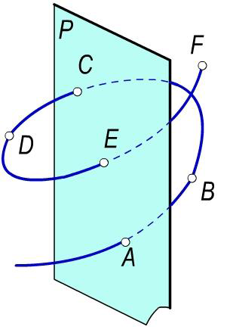
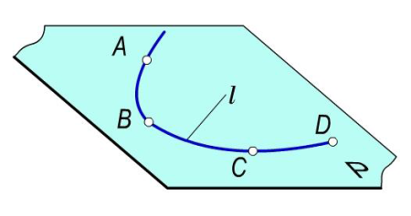
Egri chiziqlar tekis (hamma nuqtalari bir tekislikda yotgan) va fazoviy egri chiziqlarga bo’linadi. Tekis egri chiziqlar ham, fazoviy egri chiziqlar ham qonuniy yoki qonunsiz (grafik) chiziqlar bo’lishi mumkin. Agar egri chiziqning hosil bo’lish qonunini kursatuvchi tenglamasini tuzish mumkin bo’lsa, bunday egri chiziq qonuniy egri chiziq deyiladi. Tenglamasining kurinishiga qarab, qonuniy egri chiziqlar transtsendent (masalan, sinusoida, sikloida va boshqalar) va algebraik egri chiziqlarga bo’linadi.
Tekis egri chiziq
Fazoviy egri chiziq

Slide 3
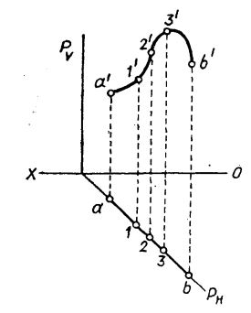
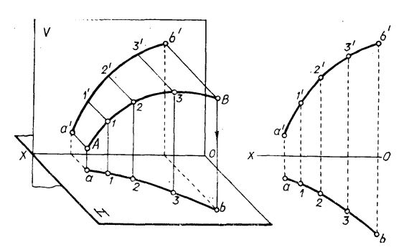
Egri chiziqning proektsiyalari umuman egri chiziqlar bo’ladi. Agar berilgan egri chiziq tekis egri chiziq bo’lib, uning tekisligi proektsiya tekisliklaridan biriga perpendikulyar bo’lgan holdagina egri chiziqning shu tekislikdagi proektsiyasi to’g’ri chiziq bo’ladi

Slide 4
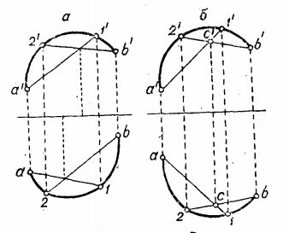
Epyurda egri chizitsning qanday egri chiziq ekanligini tubandagicha anitslash mumkin:
Fazoviy egri chiziq
Tekis egri chiziq

Slide 5
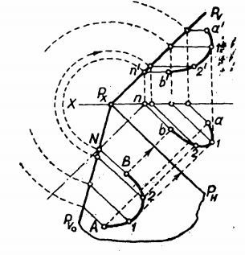
TEKIS EGRI CHIZIQLAR
Umuman, biror tekislikda yotgan tekis egri chiziqning proektsiyalarini yasash uchun, berilgan tekislikni uning izlaridan biri atrofida aylantirib, proektsiya tekisliklaridan biriga jipslashtirish, shundan keyin esa bu tekislikda egri chiziqning haqiqiy ko’rinishini yasash va tekislikni undagi egri chiziq bilan birga asl vaziyatiga keltirish kerak.

Slide 6
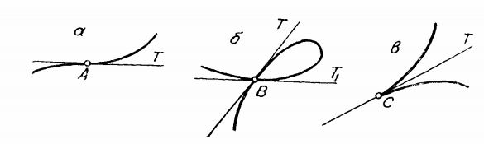
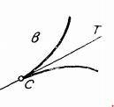
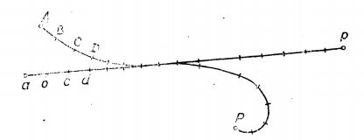
Endi, tekis egri chiziqlarga oid ba’zi nuqtalar ustida to’xtalamiz. Bunday xarakterli nuqtalardan tubandagilarni ko’rsatib o’tish mumkin: a) bukilish nuqtasi, 2) qo’shaloq nuqta, 3) qaytish nuqtasi
Ixtiyoriy tekis egri chiziqning haqiqiy uzunligini yasash

Slide 7
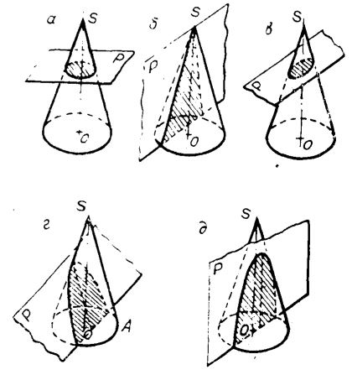
Qonuniy tekis egri chiziqlardan konus kesimlari deb ataladigan egri chiziqlar injenerlik praktikasida kuproq tarqalgan. Aylana, ellips, parabola va giperbola konus kesimlari deb ataladi, chunki ikkinchi tartibli bu egri chiziqlar to’g’ri doiraviy konus (aylanish konusining) tekislik bilan kesilishidan hosil qilinishi mumkin. Texnikada kuproq tarqalgan boshqa qonuniy tekis egri chiziqlardan sinusoidani, Arximed spiralini, logarifmik spiralni, zvolventani, tsikloida va boshqalarni kursatish mumkin.

Slide 8
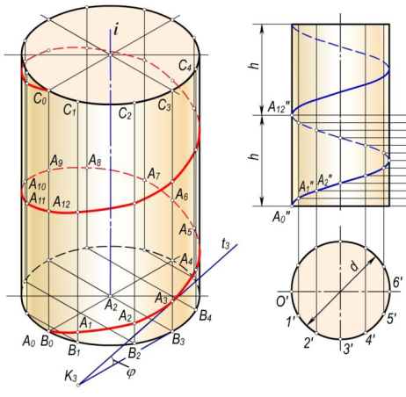
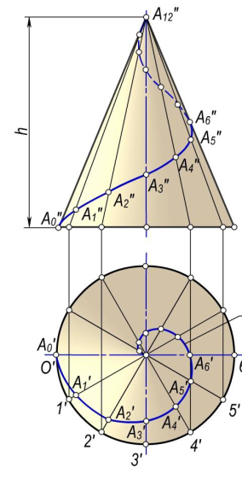
FAZOVIY EGRI CHIZIQLAR
Hamma nuqtalari bitta tekislikda yotmagan egri chiziq fazoviy egri chiziq deyiladi.
Qonuniy fazoviy egri chiziqlar
Silindrik vint chiziqlar
Konus vint chizig‘i

Slide 9
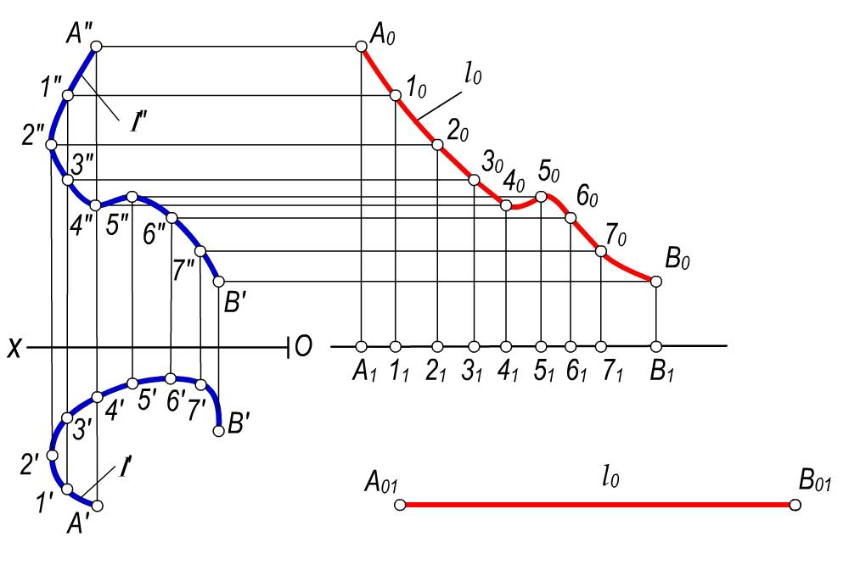
Fazoviy egri chiziqning uzunligini uning to‘g‘ri burchakli proeksiyalariga asosan aniqlash

